Slide 1

Телебачення

Slide 2
інформаційна
культурно-духовна
освітня
ФУНКЦІЇ ТЕЛЕБАЧЕННЯ
рекреативна
інтегративна
управлінська
організаторська

Slide 3
ВІДЕО: «Історія телебачення»
https://youtu.be/q0b_2YOTtIk

Slide 4
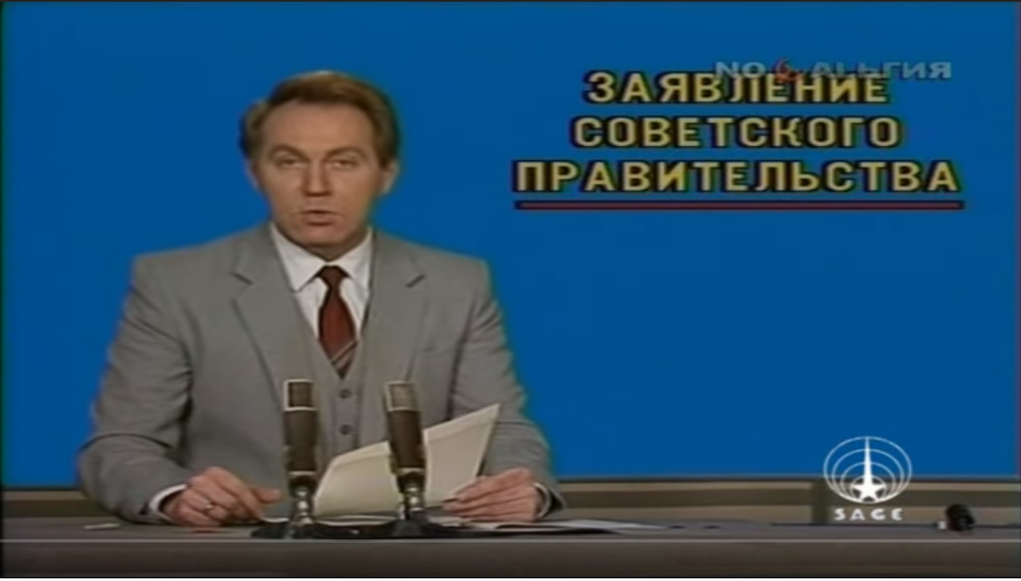
Історія українського телебачення розпочалася 1925 року й до кінця 1980-х років була пов’язана з державним упорядкуванням
ДЕРЖАВНЕ ТЕЛЕБАЧЕННЯ

Slide 5
ЦЕНЗУРА

Slide 6
ЦЕНЗУРА
це контролювання змісту та розповсюдження інформації. У радянські часи такий контроль вели, щоб позбутися відмінних від офіційних джерел інформації, обмежити або не допустити розповсюдження ідей та відомостей, які суперечили ідеології і тому їх вважали шкідливими.

Slide 7
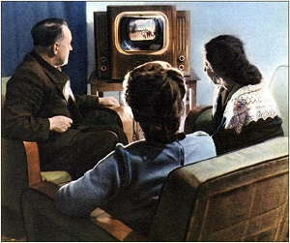

Початок розвитку комерційного телерадіомовлення
Найстарша у країнах СНД недержавна телекомпанія
Засновники та власники телекомпаній
КОМЕРЦІЙНЕ ТЕЛЕБАЧЕННЯ
Наприкінці 1980-х – на початку 1990-х років
1988 року
м. Миколаїв, телекомпанія «ТОНІС»
органи державної влади, профспілкові, громадські організації,
комерційні структури, приватні особи

Slide 8
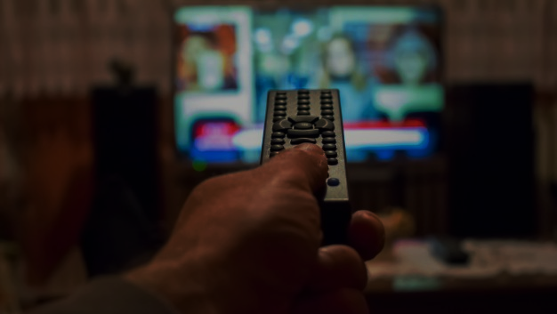
54,7%
Реклама
27,24%
Державне фінансування
(для Суспільного ТБ)
18%
Інше
0,21%
Кошти інвестора
Телевізійний ринок України
54 % телевізійного ринку належить рекламі

Slide 9

Структура фінансування телеканалу Україна
50%
Реклама
33%
Кошти інвестора
17%
Інше

Slide 10
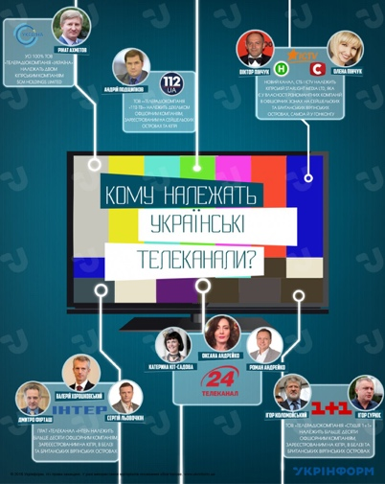
Кому належать українські телеканали?
Позиція власника телевізійного каналу пріоритетна у виборі контентної стратегії і часто стає способом лобіювання чужих інтересів. Це суперечить базовим принципам журналістики й обмежує право громадян отримувати прозору, повну та об’єктивну інформацію. Що створює загрозу свободі слова в Україні.

Slide 11
Свобода слова
право на свободу вираження поглядів та ідей, вилучаючи ті, які можуть бути образливими для інших людей

Slide 12
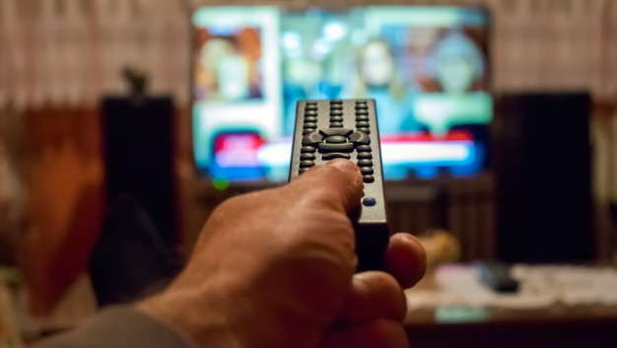
СУСПІЛЬНЕ ТЕЛЕБАЧЕННЯ
7 листопада 2014 року уряд формально створив публічне державне акціонерне підприємство «Національну суспільну телерадіокомпанію України»

Slide 13
Моделі фінансування суспільного мовника у світі
1
2
3
Реклама – збір (внесок аудиторії) – держава
Збір
(внесок аудиторії)
Реклама – збір
(внесок аудиторії)

Slide 14
Цільова аудиторія
це сукупність прихильників певного телеканалу та регулярно його дивляться

Slide 15
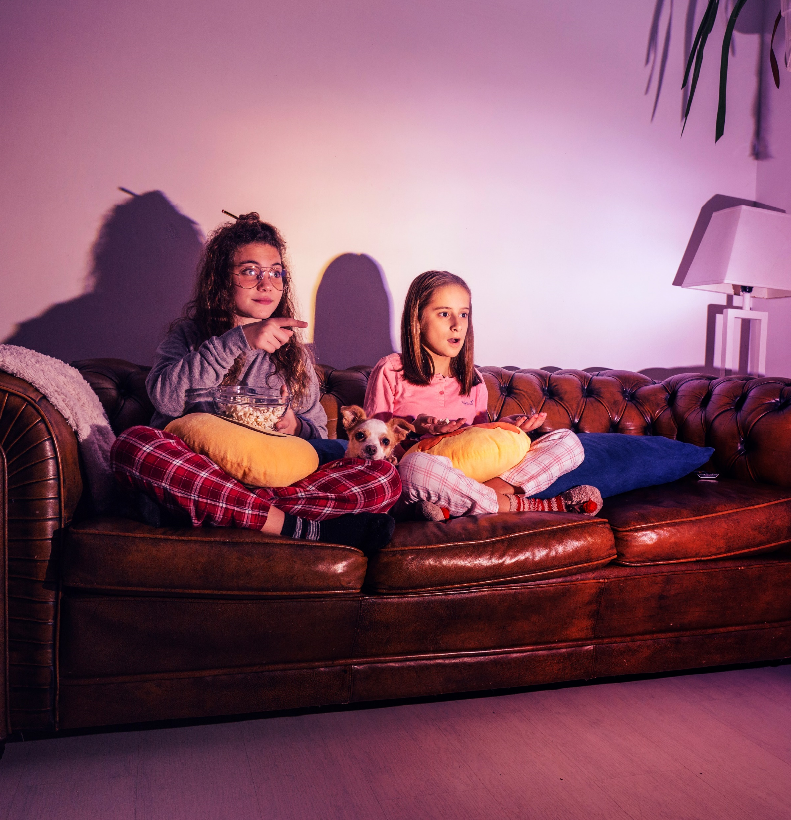
КОНТЕНТ
це інформаційне наповнення чого-небудь (картинки, тексти, відеоролики, кіно, випуски новин тощо)

Slide 16

Домашнє завдання
Уявіть, що ви – медіааналітик. Оберіть на одному з улюблених телевізійних каналів випуск новин, перегляньте уважно та зафіксуйте:
Кількість рекламних роликів, які транслювали під час рекламного блоку.
Кількість хвилин, протягом яких тривала реклама.
Підрахуйте вартість реклами цього випуску, заповнивши табличку, а також проаналізуйте зміст усіх рекламних повідомлень. Зробіть висновки щодо можливих впливів на глядачів після їх перегляду.

Slide 17
